Slide 1
Возможности разработки дополнительных общеобразовательных программ по подготовке к чемпионату World Skills
Короткова
Наталья Владимировна,
заведующий отделом по инновационной деятельности ГПОАУ ЯО
Ярославского педагогического колледжа

Slide 2
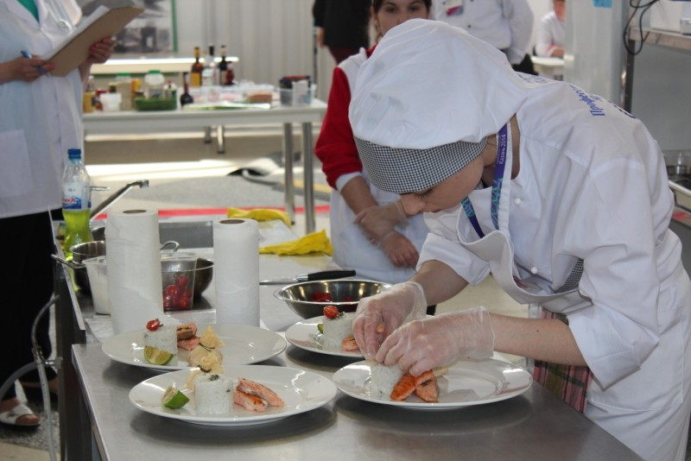
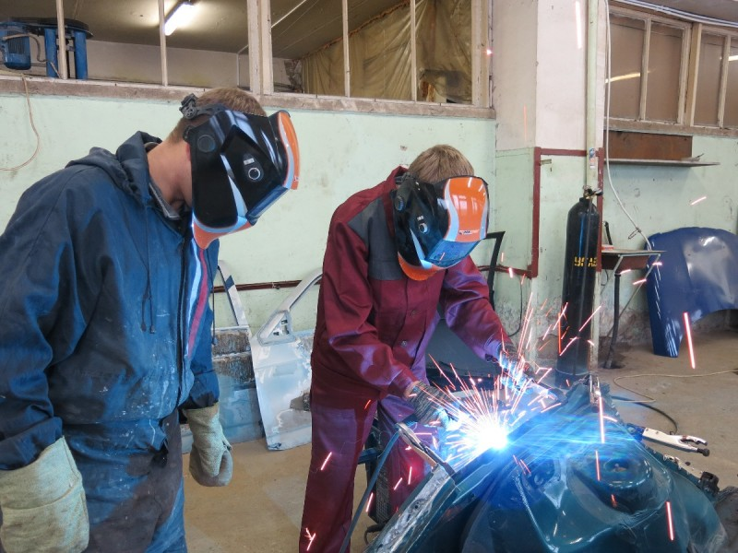
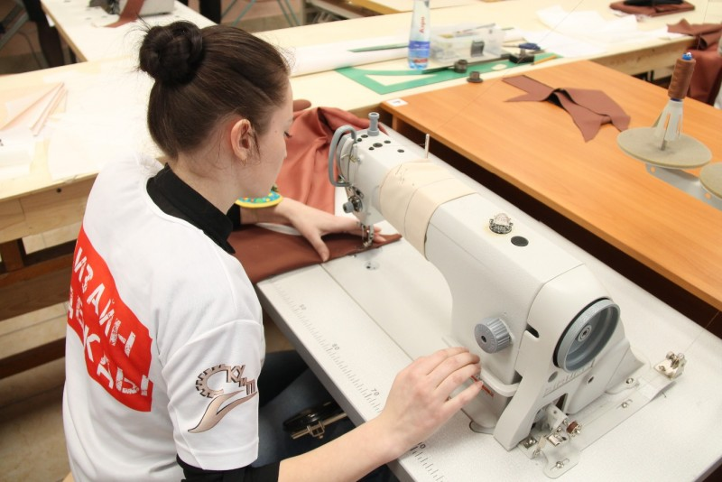
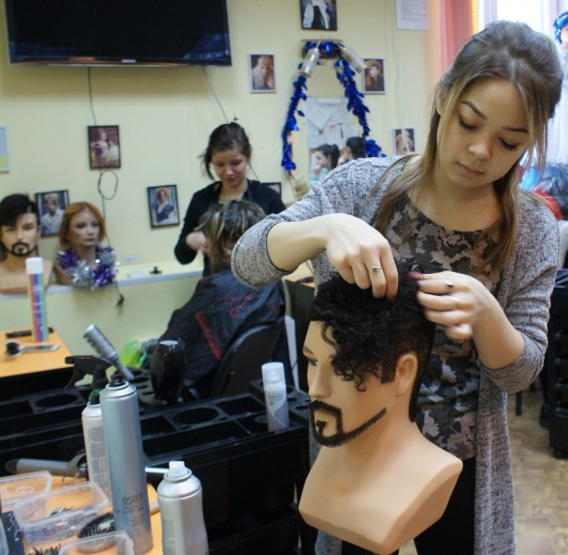
Компетенции
Кузовной ремонт
Выпечка хлебобулочных изделий
Технология моды
Ювелирное дело
Прикладная эстетика
Парикмахерское искусство
Флористика
Столярное дело
Кондитерское дело
Дошкольное воспитание

Slide 3
Компетенция «Выпечка хлебобулочных изделий»
рационально организовывать рабочее место
проводить подготовку сырья (материалов)
использовать нормативную и справочную литературу
соблюдать правила охраны труда и техники безопасности в процессе работы
готовить различные виды теста (дрожжевое, сладкое дрожжевое, пряничное)
формовать различные виды хлебов
формовать различные виды булочных и сдобных изделий
проводить отделку поверхности тестовых заготовок
регулировать параметры и продолжительность выпечки хлебобулочных и мучных кондитерских изделий
определять готовность тестовых заготовок к выпечке
устранять причины дефектов, возникшие в ходе технологического процесса

Slide 4
Цель
способствовать расширению общих и профессиональных компетенций обучающихся, в соответствии с требованиями к уровню квалификации и спецификации профессиональных качеств участника чемпионата по стандартам WorldSkills Russia по компетенции «…».

Slide 5
№ п/п | Наименование разделов, модулей | Количество часов
 |  | Теория | Практика | Всего
1 | Введение. Правила организации чемпионатов по стандартам WorldSkills Russia и режим работы на конкурсных площадках | 3 | - | 3
2 | Модуль 1. Современные косметологические аппаратные методики в работе косметика-эстетиста в соответствии со стандартами WorldSkills Russia | 3 | 12 | 15
3 | Модуль 2. Современные методики в проведении процедур маникюра и педикюра в соответствии со стандартами WorldSkills Russia | 1 | 14 | 15
4 | Модуль 3. Современные методики в проведении процедур по коррекции тела в соответствии со стандартами WorldSkills Russia | 3 | 9 | 12
5 | Модуль 4. Самопрезентация. Публичное выступление | 3 | 6 | 9
 | Итого | 12 | 42 | 54

Slide 6
Пример оформления содержания
Введение
Теория
Правила организации чемпионатов по стандартам WorldSkills Russia и режим работы на конкурсных площадках. Движение WorldSkills International, его задачи. Чемпионаты WorldSkills Russia. Правила проведения. Кодекс этики участников чемпионатов. Уровни чемпионатов. Правила работы на конкурсной площадке. Критерии оценивания конкурсных заданий.
Модуль 1. Современные косметологические аппаратные методики в работе косметика-эстетиста в соответствии со стандартами WorldSkills Russia
Теория
Общая характеристика современных аппаратных методик, применяемых при уходе за лицом. Особенности работы с брашингом и аппаратом Дарсонваля. Технология проведения процедур УЗ-пилинга и ультрафонофореза. Техника безопасности.
Практика
Знакомство с современной косметологической аппаратурой. Освоение приемов работы с аппаратными методиками. Разработка протоколов процедур ухода за лицом с использованием аппаратных методик.

Slide 7
Материально-техническое обеспечение
Кузовной ремонт
Помещение общей площадью 300 кв. метров, соответствующее СаНПиН.
Освещенность помещения не менее 120 лк.
Инструменты: кисти малярные для нанесения шовных герметиков, рубанок под наждачную бумагу, набор рихтовочных молотков с оправками, дрель, рубанок жестянщика и др.
Расходные материалы в соответствии с количеством обучающихся: двери автомобилей, кузов автомобиля, капот автомобиля, сменные элементы на панели и кузов автомобиля и др.
Специальная одежда (комбинезон), сварочные перчатки, перчатки для выполнения рихтовочных и монтажных работ, защитные очки, маска сварщика с автозатемнением и др.

Slide 8
Материально-техническое обеспечение
Оборудование:
стапель
верстаки
механические подъемники
компрессорная установка
споттер
сварочный полуавтомат
аппарат для точечной сварки
отрезная машинка угловая 125, отрезная угловая машинка 110
торцевая отрезная машинка пневмо
растяжки гидравлические
баллон СО2
стойка универсальная под съемные панели автомобиля
соединительные шланги
пневмо пистолет для нанесения шовных герметиков
вибро- шлифовальная машина пневмо с удалением пыли и грязи
шлифмашина угловая

Slide 9
Перечень проверочных работ
№п/п | Наименование работы | Время для выполнения работы (ч.) | Примечание
1 | Рихтовка наружной панели двери ВАЗ2110 | 4 | Работы выполняются при помощи набора жестянщика, споттера, зачистной машинки
2 | Частичная замена переднего лонжерона ВАЗ 2170 | 4 | Работа выполняется при помощи дрели со сверлом для удаления электрозаклепок, отрезной машинки, сварочного аппарата полуавтоматического типа. Сварные детали должны быть обработаны токопроводящим грунтом
3 | Замена наружной панели (крыло) | 4 | Работа выполняется при помощи дрели со сверлом для удаления электрозаклепок, отрезной машинки, сварочного аппарата полуавтоматического типа. Сварные детали должны быть обработаны токопроводящим грунтом

Slide 10
Измеритель для работы №1 «Рихтовка наружной панели двери ВАЗ2110»
№п/п | Наименование критерия | Результат критерия | Отмена критерия
Объективные критерии
1 | Безопасность выполнения работ | Да(5)
2 | Наличие спецодежды | Да (5)
3 | Произвел разметку повреждения на панели двери | Да (5)
4 | Пользовался игольчатым шаблоном | Да (5)
5 | Правильно выбрал инструмент для зачистки повреждения | Да (5)
6 | Выполнил зачистку поврежденного места … | Да (5)
Субъективные критерии
17 | Поверхность после ремонта не имеет задоров и заусенцев
18 | Поверхность после ремонта не имеет рваных трещин
19 | Поверхность не имеет провалов глубиной более 1 мм
20 | Поверхность не имеет выпуклостей по высоте более 1мм

Slide 11
Оценочный лист
ФИО обучающегося ________________________
№п/п | Наименование критерия |  | Результат критерия | Отмена критерия
Объективные критерии
1 | Безопасность выполнения работ
2 | Наличие спец. одежды
3 | Произвел разметку поврежденного крыла
4 | Разметил места распилов…
6 | Выполнил зачистку поврежденного места
13 | Обработал свариваемые детали токопроводящим грунтом…
15 | Выполнил сварку сплошного шва…
Субъективные критерии
17 | Поверхность после ремонта не имеет задоров и заусенцев
18 | Сопрягаемые детали, установленные на электрозаклепки, не имеют деформации более чем на 1 мм
19 | Электрозаклепки имеют полное заполнение
20 | Нет сквозного прожигания металла в местах установки на электрозаклепки
Заключение ________________________________________________________________________ Дата____________ _________________ (подпись педагога)

Slide 12
Спасибо за внимание!

